Slide 1
四、柱塞泵
利用柱塞在缸体内作往复运动而工作的液压泵称为柱塞泵。

Slide 2
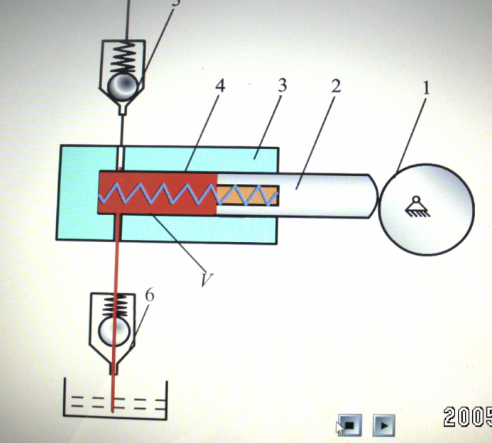
1、柱塞泵工作原理
柱塞泵是靠柱塞在缸体中作往复运动造成密封容积的变化来实现吸油与压油的液压泵。

Slide 3
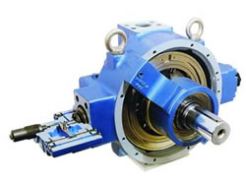
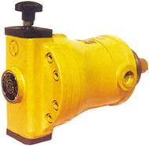
2、柱塞泵分类
柱塞泵按柱塞在缸孔的排列方式的不同，可分为径向柱塞泵和轴向柱塞泵两大类。
径向柱塞泵
轴向柱塞泵

Slide 4
3、径向柱塞泵
柱塞的轴线与缸体轴线垂直的柱塞泵称径向柱塞泵

Slide 6
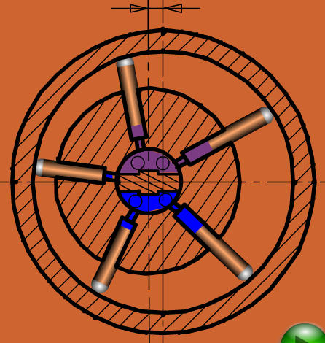
①径向柱塞泵结构
a.定子
b.转子
c.柱塞
d.配油轴

Slide 7
②径向柱塞泵
工作原理
a.径向柱塞泵定、转子偏心，因此转子旋转时柱塞在柱塞腔中往复移动。柱塞的行程取决于偏心距。
b.径向柱塞泵配油轴固定不动，顺时针旋转时，油液从上半部的两个孔吸入，从下半部两个孔压出。

Slide 8
③径向柱塞泵特点
径向柱塞泵偏心距可调，是变量泵；径向柱塞泵的排量因偏心距的不同而不同。
径向柱塞泵偏心距的方向改变，进油口和压油口也随之互换；径向柱塞泵是双向变量泵。

Slide 9
径向柱塞泵径向尺寸大，结构较复杂，自吸能力差，且配油轴受到径向不平衡液压力的作用，易于磨损，从而限制了它转速和压力的提高。因此在许多场合已逐渐被轴向柱塞泵所代替。

Slide 10
4、轴向柱塞泵
柱塞的轴线与缸体轴线平行或略有倾斜的柱塞泵称轴向柱塞泵

Slide 11
①轴向柱塞泵分类
阀式配流
配流
方式
端面配流
（配流盘配流）
斜轴式（摆缸式）
端面配流
（配流盘配流）
直轴式（斜盘式）

Slide 12
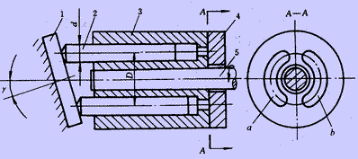
②直轴式（斜盘式）轴向柱塞泵结构
直轴式（斜盘式）轴向柱塞泵
1斜盘、2柱塞、3缸体、4配油盘、5传动轴

Slide 14
③轴向柱塞泵工作原理
a.柱塞与斜盘（固定）始终保持接触，因此转子（缸体）旋转时柱塞在缸体中往复移动，柱塞的行程取决于斜盘倾角γ。
b.缸体每转动一周，柱塞完成吸、压油一次，通过配油盘完成油液流入、流出。

Slide 15
④轴向柱塞泵特点
改变斜盘倾角γ，就能改变柱塞行程的长度，改变液压泵的排量。改变斜盘倾角的方向，就能改变吸油和压油的方向，即成为双向变量泵。

Slide 16
轴向柱塞泵结构紧凑、径向尺寸小，惯性小，容积效率高，最高压力可达40MPa，甚至更高，一般用于工程机械、压力机等高压系统中。但其轴向尺寸较大，轴向作用力也较大，结构比较复杂。

Slide 17
5、柱塞泵的应用
柱塞泵加工方便，密封性好、易于实现变量输出、强度和效率较高。适合于高压、大流量和大功率的应用场合。

Slide 18
柱塞泵的优点
1）工作参数高
① 常用压力达20～40MPa，超高压泵可达70MPa以上；
② 常用排量为每转几毫升到500 ml，大排量每转可达数千毫升；
③ 常用柱塞泵的驱动功率200kw以下，大功率柱塞泵可达500kw以上。
2）效率高。
其容积效率可达95%以上，总效率可达90%以上。

Slide 19
柱塞泵的优点
3）变量方便，变量形式较多。
利用变量柱塞泵可较容易实现液压系统的功率调节和无级变速。
4）使用寿命长
柱塞泵内轴承的设计寿命一般为2000～5000h，柱塞泵的使用寿命可达10000h以上。
5）可以使用不同的工作介质。
6）单位功率的质量比较轻。

Slide 20
柱塞泵的缺点
1）结构复杂，零件数量多，制造工艺要求高，价格较贵。
2）除阀配流柱塞泵外，一般对液压介质的污染比较敏感，因此，对使用和维护的技术水平要求较高。

Slide 21
单柱塞泵 | 偏心轮
径向柱塞泵 | 定子、转子不同心
轴向柱塞泵（斜盘式） | 斜盘

Slide 22
五、液压泵的选用

Slide 23
外啮合(定量泵)
齿轮泵
内啮合(定量泵）
单作用（变量泵）
叶片泵
液压泵
的种类
双作用（定量泵）
径向（双向变量泵）
柱塞泵
轴向（双向变量泵）
螺杆泵

Slide 24
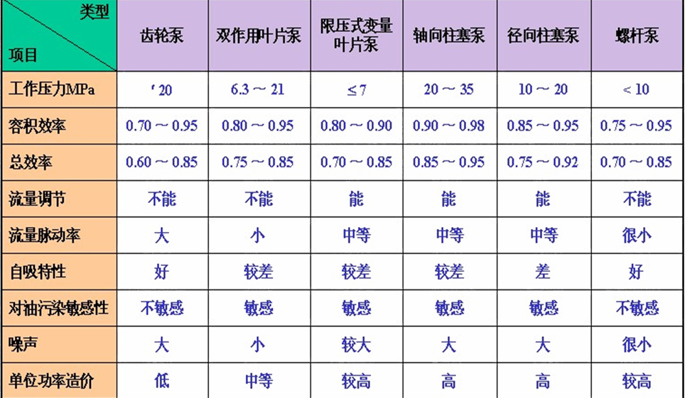

Slide 25
液压泵选用程序
1、液压泵类型选用
根据不同使用场合选择泵的类型
2、液压泵参数选用
根据工况条件选择泵的参数

Slide 26
1、液压泵类型选用
液压泵的应用范围很广，但可以归纳为两大类：
① 固定设备用液压装置
如各种机床、液压机、注塑机、轧钢机等。
② 移动设备用液压装置
如起重机、各种工程机械、汽车、军用车辆、飞机等。

Slide 27
 | 固定设备用 | 移动设备用
原 动 机 | 原动机多为电机，驱动转速较稳定，多为1450r/min | 原动机多为内燃机，驱动转速变化范围较大，500～4000r/min
压 力 | 多采用中压范围，由7MPa到21MPa，个别可达25MPa。 | 多采用中、高压范围，由14MPa至35MPa，个别高达40 MPa。
温 度 | 环境温度较稳定，液压装置工作温度约为50～70℃。 | 环境温度变化范围大，液压装置工作温度约为-20℃～110℃。
环 境 | 工作环境较清洁。 | 工作环境较脏、尘埃多。
 | 因在室内工作，要求噪声低，应不超过80dB。 | 因在室外工作，噪声可较大，允许90dB。
 | 空间布置尺寸较宽裕，利于维修、保养。 | 空间布置尺寸紧凑，不利于维修、保养。

Slide 28

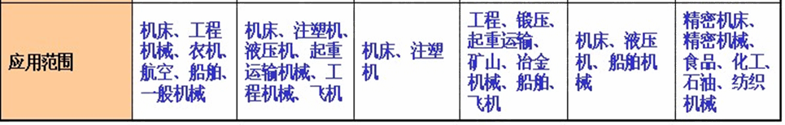
一般来说，由于各类液压泵各自突出的特点不同，因此应根据不同使用场合选择合适的液压泵。
a.机床液压系统：双作用叶片泵、限压式变量叶片泵
b.工程机械：齿轮泵
c.负载大、功率大：柱塞泵

Slide 29
根据液压系统运行工况选择液压泵
① 单执行元件，速度恒定，选择定量泵。 ② 快速和慢速运行工况，选择双联泵或多联泵。 ③ 变速运行又要求保压时，则选择变量泵。

Slide 30
根据液压系统工作压力和流量选择液压泵
① 高压、大流量，选择柱塞泵。
② 中、低压，选择齿轮泵或叶片泵。

Slide 31
根据工作环境选择液压泵
① 野外作业和环境较差，选择齿轮泵或柱塞泵。
② 室内或固定设备或环境好选择叶片泵、齿轮泵或柱塞泵。

Slide 32
液压泵的类型确定后，再根据系统所要求的压力、流量大小再确定其规格、型号。

Slide 33
2、液压泵参数的选择
1）公称压力P_{n}
2）公称流量q_{n}
3）驱动电机功率P

Slide 34
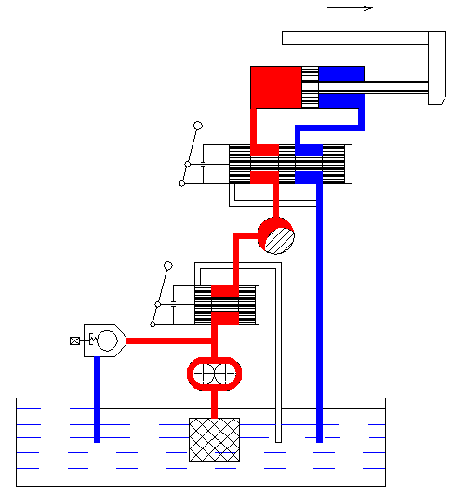
1）公称压力P_{n}
液压泵的工作压力应为系统中执行元件所达到的最高压力（P’ _{max}）与从泵到执行元件之间的各种压力损失（ △P ）之和。
P _{max} = P’ _{max} + △P

Slide 35
考虑到系统工作压力脉动等因素，一般液压泵的公称压力取为：
P _{n} = (1.25 ~ 1.6) P _{max}

Slide 36
2）公称流量q_{n}
液压泵的公称流量应满足系统中同时工作的执行元件所需要最大流量之和。
q _{n} ≥ K ∑q _{max}
K:系统泄漏系数，取1.1～1.3

Slide 37
3）驱动电机功率P
驱动电机的输出功率即为液压泵的输入功率因此可得：
P = P _{r} = p q _{n} / η
p: 泵的最高工作压力
q _{n}:泵的公称流量
η：泵的总效率

Slide 38
1、液压泵的应用范围（固定、移动）
2、液压系统运行工况
3、液压系统工作压力和流量
4、工作环境
类型选用
液压泵
选用
1、公称压力P_{n}
2、公称流量q_{n}
3、驱动电机功率P
参数选用

Slide 39
本章作业
P73～74
① ② ③ ⑤

